Slide 1
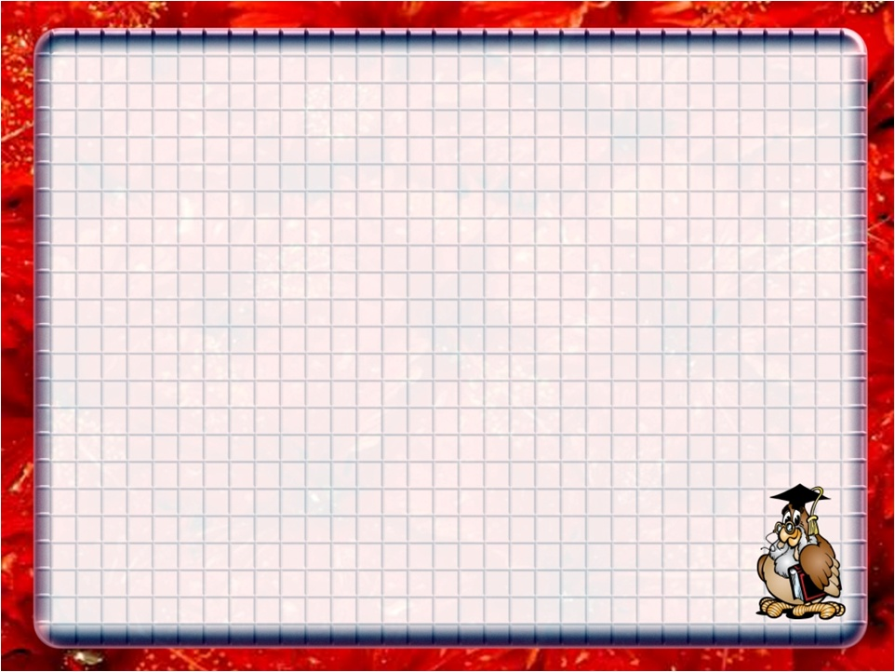




Slide 3



Как на координатной прямой, относительно 0 расположены числа -5 и 3?
Чему равен модуль -5 ? 3?
Что такое модуль?
Между какими целыми числами расположено число -5? 3?
Какие числа называются целыми?
Назовите число противоположное -5; 3.
Какие числа называются противоположными?
Сравните -5 и 3; -5 и0; 3 и0.
-5 -4 -3 -2 -1 0 1 2 3 4 5 х

Slide 4
Как сравнить положительное число и 0 ?
Как сравнить отрицательное число и 0?
Как сравнить положительное число с отрицательным числом?
Как сравнить два отрицательных числа?
Как сравнить числа с помощью координатной прямой?
Какую прямую мы называем координатной?
-b
0
a

Slide 5
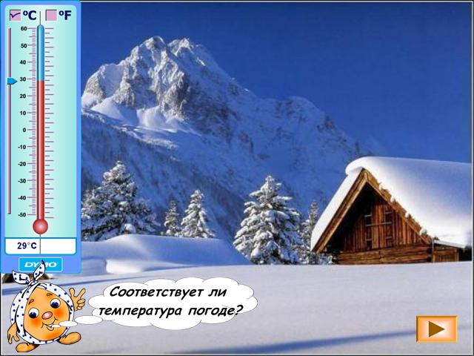

Slide 6
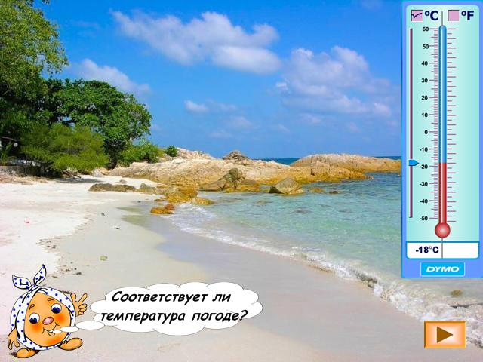

Slide 7
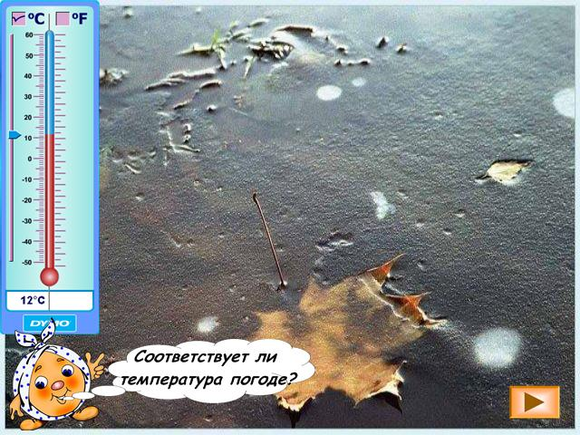

Slide 8
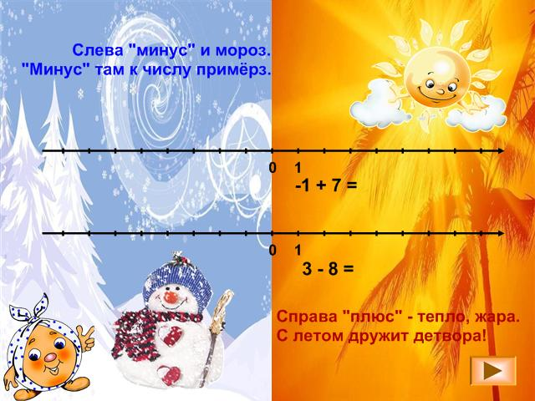

Slide 9
Тема урока:
«Сложение чисел с помощью координатной прямой»

Slide 10
Решение примеров на координатной прямой.
1 + 4 =
5
1 + (-4) =
-3
- 4
+4
С
А
В
-5 -4 -3 -2 -1 0 1 2 3 4 5 х
Сравните результаты.
Какой можно сделать вывод?
Правильно!
Любое число от прибавления положительного числа увеличивается, а от прибавления отрицательного числа уменьшается.

Slide 11
Решение примеров на координатной прямой.
(-5) + 3 =
-2
+3
А
В
-5 -4 -3 -2 -1 0 1 2 3 4 5 х
Сравните результат и первое слагаемое.
-2 > -5

Slide 12
Решение примеров на координатной прямой.
(-1) + (-4) =
-5
-4
В
А
-5 -4 -3 -2 -1 0 1 2 3 4 5 х
Сравните результат и первое слагаемое.
-5 < -1

Slide 13
Решение примеров на координатной прямой.
(-4) + 7 =
3
+7
А
В
-5 -4 -3 -2 -1 0 1 2 3 4 5 х
Сравните результат и первое слагаемое.
3 > -4

Slide 14
Решение примеров на координатной прямой.
5 + (-5) =
0
-5
В
А
-5 -4 -3 -2 -1 0 1 2 3 4 5 х
Сумма двух противоположных чисел равна нулю.
а + (-а) = 0

Slide 15
Решение примеров на координатной прямой.
(-2) + 0 =
-2
А
-5 -4 -3 -2 -1 0 1 2 3 4 5 х
От прибавления нуля число не изменяется.
а + 0 = а

Slide 16
Решение примеров на координатной прямой.
1 вариант.
2 вариант.
№ 1020 (а, б, в)
№ 1020 (г, д, е)
D
E
G
В
А
V
-5 -4 -3 -2 -1 0 1 2 3 4 5 х
а)
А (1)
г)
G (-4)
б)
В (-1)
д)
D (1)
в)
V (3)
e)
E (-5)

Slide 17
Задание.
Запишите с помощью сложения:
Точка А(3) переместилась на 5 единиц влево.
3 + (-5)
Точка В(4) переместилась на 2 единицы вправо.
4 + 2
Точка С(-3) переместилась на 3 единицы вправо.
(-3) + 3
Точка D(-7) переместилась на 4 единицы влево.
(-7) + (-4)

Slide 18
Задание.
Заполните пропуски:
А
В
1)
-5 -4 -3 -2 -1 0 1 2 3 4 5 х
-3 + … = 4
7
D
С
-5 -4 -3 -2 -1 0 1 2 3 4 5 х
2)
4 + … = -2
(-6)
F
Е
-5 -4 -3 -2 -1 0 1 2 3 4 5 х
3)
(-1) + … = -4
(-3)

Slide 19
Выводы.
Закончите предложения:
От прибавления положительного числа сумма …
увеличивается
От прибавления отрицательного числа сумма …
уменьшается
От прибавления нуля любое число …
не изменяется
Сумма противоположных чисел равна …
нулю

Slide 20
Домашнее задание:
П. 31
№ 1031;
№ 1032;
№ 1039.
Успехов!

Slide 21
БЛАГОДАРЮ ЗА
УРОК!

